Slide 1
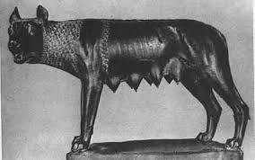
Umění apeninského poloostrova Etruské umění Umění antického Říma
Dějiny kultury
Vypracovala: Romana Zemanová, Daniela Ryšavá-Ruihs

Slide 2
Etruskové (7.-3. století př.n.l.)
Etruskové žili v oblasti dnešního Toskánska (Itálie) v městských státech
Jejich původ je neznámý, pravděpodobně to byli původní obyvatelé Apeninského poloostrova
Své písmo převzali od Řeků, jejich jazyk neznáme (dochovaly se jen krátké nápisy)
Svou říši vytvořili v 7.století př.n.l., v dalším století je zaznamenán vrchol etruské moci
Práce s kovy, umění, obchod s východním Středomořím
Náboženství- polyteistické- bohové s lidskou podobou, nejsilnější byla představa podsvětí- démoni, magické číslo 3(Jupiter, Juno, Minerva), posmrtný život- hrobky(rodinné a honosné, vybavené nábytkem a zdobeny nástěnnými malbami, sarkofág pro zesnulého), věštění z vnitřních orgánů zvířat
Úcta k ženám
Vyspělé zemědělství- terasovitá pole → odvodňování
Nezávislé městské státy- např. Tarquinie, Veje, Boloňa, Mantova

Slide 3
Etruskové
Etruskové rozšiřují svá území a obchodují v celém Středomoří, aby nakonec ve 3. století př.n.l. zcela podlehli vzrůstající moci Říma
Spojovací článek mezi uměním řeckým a římským
https://www.google.cz/search?q=etruskov%C3%A9+mapa&tbm=isch&source=iu&ictx=1&fir=VNR-GnnnGHdKXM%253A%252C6d5N-huc6tZUbM%252C_&vet=1&usg=AI4_-kS_WAMxf8Ygw0xM-r6T0NG4DdvnXA&sa=X&ved=2ahUKEwimiref2-bhAhUFIMUKHZ_3DCMQ9QEwAHoECAkQBA#imgrc=VNR-GnnnGHdKXM:&vet=1

Slide 4
Etruské umění- architektura
Působily na ni vlivy Orientu a hlavně archaického Řecka
Upřednostňuje dekorativní a živý styl s velkou dávkou realismu
K dochovaným stavbám patří náhrobní stavby- hrobky, dostávaly hlavně zvířecí názvy a tak známe hrobku Býků, Lvic, Leopardů, apod.
Etruské chrámy se nedochovaly, protože byly tvořeny z pomíjivých materiálů (cihly, dřevo a kámen)
Etruskové znali klenbu i oblouk
Klenba z opracovaného kamene- je konstruována tak, že spáry směřují do středu jejího zakřivení.

Slide 5
Klenba z opracovaného kamene

Slide 6
Etruskové- architektura Porta Augusta, etruská brána v Perugii (oblouk) Civita di Bagnoregio - etruské město

Slide 7
Etruskové- architektura Etruské pohřebiště v Caere- „Město mrtvých“

Slide 8
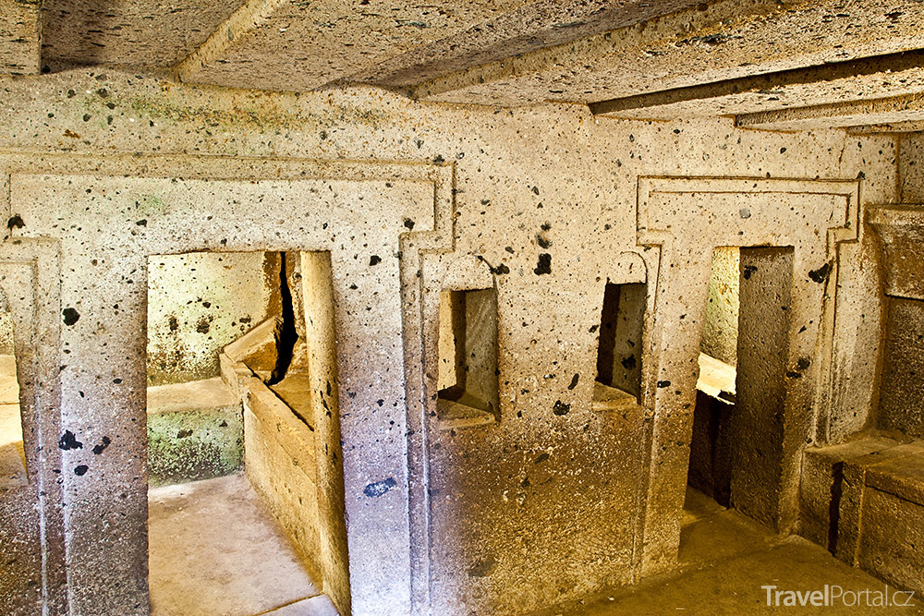
Etruské hrobky Perugia Cerveteri- „Město mrtvých“

Slide 9
Sochařství a malířství
Etruské sochařství používá převážně terakotu(pálenou hlínu)a bronz.
Terakota čili pálená hlína je užívána i v pohřební architektuře- velké sarkofágy, na nichž jsou zdobeny pololežící postavy zesnulých.
V hrobkách byly nalezeny i pozoruhodné zlatnické výrobky, např. náhrdelníky.
V prostorách hrobek se nacházejí také fresky- nástěnné malby. Jejich náměty byly velmi rozmanité, osobitý projev malíře, zachovalo se jich mnoho.
Nejznámější je socha Vlčice, která se stala symbolem města Říma. Postavičky Romula a Rema byly doplněny až později.

Slide 10
Etruskové- sochařství Sarkofág manželského páru z Caere, pálená hlína

Slide 11
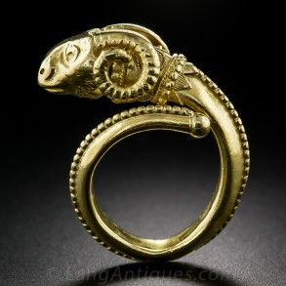
Etruské šperky

Slide 12
Fresky- nástěnné malby Tarquinie

Slide 13
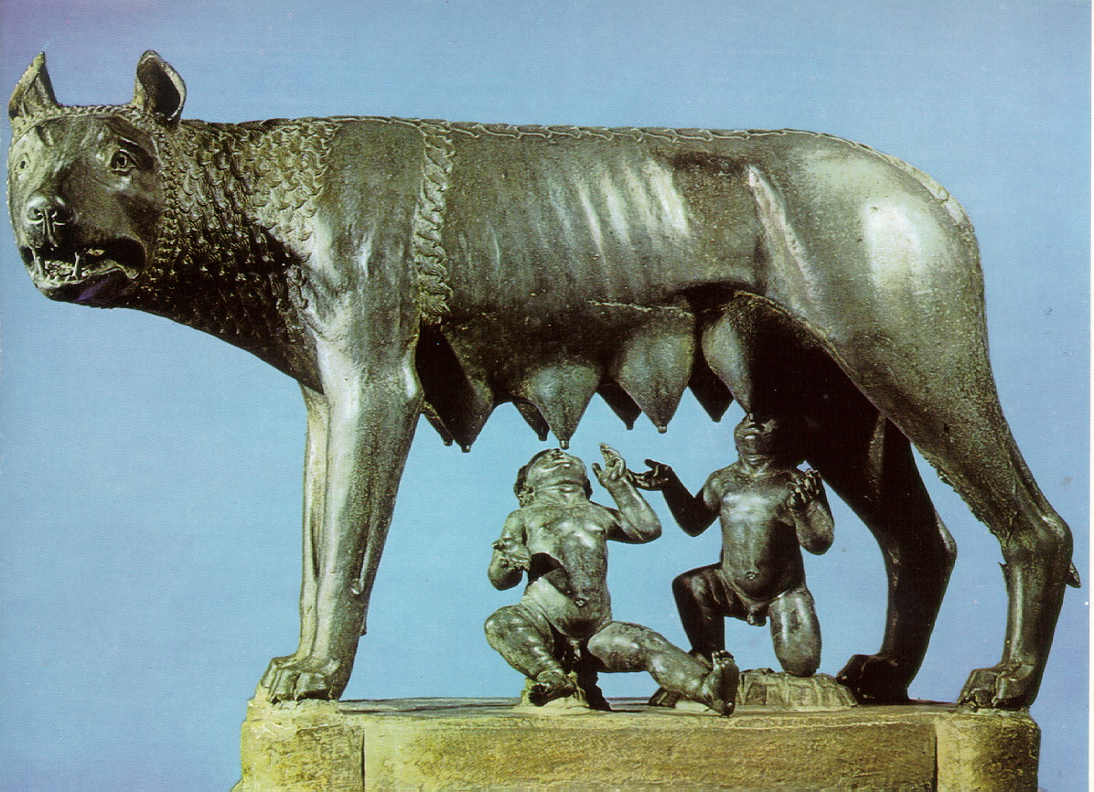
Římská vlčice

Slide 14
Římská kultura
Řím založili Latinové podle tradice v roce 753 př.n.l. (počátek římského kalendáře)
Existují dvě teorie o založení Říma:
1. legenda o Romulovi a Rémovi
2. historická: Řím vznikl postupným sjednocením několika vesnic v Latiu u řeky
Tibery. Vzhledem ke své poloze je také nazýván městem sedmi pahorků
(např. Palatin, Kapitol).
Ve 2. století př.n.l. se stává centrem světového obchodu a tím i střediskem umění.
Postupně si původně malá obec podrobila nejen celou Itálii a všechna helénská království, ale dokonce i Afrika pocítila sílu římských legiií.

Slide 15
Římské dějiny- doba královská (753 – 510 př.n.l.):
společenská struktura → reformy krále Servia Tullia → rozdělil obyvatelstvo do 5 majetkových tříd podle výše majetku → vliv na postavení v setninovém shromáždění:
- král → moc soudní, vojenská, náboženská
- senát (poradní sbor krále)
- rozdělení obyvatelstva:
1. patricijové → privilegovaní, plnoprávní
2. plebejové → neurození, neplnoprávní
3. zcela nemajetní (otroci)

Slide 16
Římské dějiny- doba republiky (510 – 30/27 př.n.l.)
státní zřízení :
- konzulové (nejvyšší úředníci)- - voleni na 1 rok z řad aristokracie. Moc správní,
vojenská a soudní
- kvestoři → správa státní pokladny, vedení disciplinárních a trestních řízení
- censoři → dohled nad mravy, evidence státního majetku a jmění občanů
- diktátor→ neomezená pravomoc → pouze v dobách ohrožení Říma
(volen na půl roku)
boj patricijů a plebejů- plebejové nemají přístup k veřejným úřadům, zákaz uzavírat sňatky s patriciji
forma boje → tzv. Secese (odchod plebejů z Říma) → hrozba vojenského oslabení
výsledek bojů → volba tribuny lidu → právo veta → zamítnutí rozhodnutí konzulů, pokud by poškodilo plebeje
449 př.n.l.→ sepsáno zvykové právo = zákony 12 desek (1. římský zákoník)
367 př.n.l. → plebejové získávají právo zastávat úřad konzula → postupně došlo ke zrovnoprávnění postavení plebejů s patriciji (pouze bohatí)

Slide 17
Římské dějiny- doba republiky
Ovládnutí Itálie Římem
válka s Etrusky → Římané dobyli město Veje
válka s Kelty (387 př.n.l.) → Keltové dobyli Řím → za vysoké výkupné odtáhli
válka se Samnity → 3 války samnitské → po jejich skončení Řím ovládl střední Itálii
snaha dobýt jižní Itálii → boj s řeckými městy na jihu Apeninského poloostrova → řecké obce požádali o pomoc krále Pyrrha
279 př.n.l..- bitva u Auskula (tzv. Pyrrhovo vítězství)
275 př.n.l.- bitva u Beneventa → Římané vítězí → Pyrrhos odchází do Řecka
Řím se zmocnil celé Itálie

Slide 18
Římské dějiny- doba republiky
Punské války
sjednocení Itálie pod vládou Říma → změna vztahů mezi Římem a Kartágem
První punská válka (264 – 241 př.n.l.): příčina války → střed zájmů na Sicílii
Druhá punská válka (218 – 201 př.n.l.): příčiny války → porušení smlouvy z roku 226 + snaha Kartága odčinit porážku
Třetí punská válka (149 – 146 př.n.l): příčina → obchodní konkurence Kartága
146 př.n.l. bylo Kartágo zničeno
Reformy Gaia Maria: vytvořil pravidelnou armádu, zavedl odvody bez ohledu
na majetkový status
profesionalizace → služba 16 let (vojákovi poskytnuta výzbroj a výstroj) →
po skončení vojenské služby příděl zemědělské půdy
otevřel cestu dobrovolníkům do armády
vytvořil legie

Slide 19
Římské dějiny- doba republiky
Spartakovo povstání (73 – 71 př.n.l.)
v čele gladiátor Spartakus
povstání poraženo → příčiny: nejednotnost vedení, izolovanost od ostatních vykořisťovaných složek, neměli jednotný cíl
Gaius Julius Ceasar (100 – 44 př.n.l.)
1. triumvirát (tajná úmluva)- složení: Caesar + Crassus + Pompeius
dobití Galie (50 př.n.l.)
občanská válka (49 – 45 př.n.l.): Caesar vítězí → de facto 1. římský císař
reforma kalendáře (juliánský kalendář→ používán až do roku 1582)
44 př.n.l. Caesar zavražděn (vrahové = Bruttus a Longinus)
43 př.n.l.,po smrti Caesara → dochází k vytvoření 2. triumvirátu

Slide 20
Římské dějiny- doba císařství (30/27 př.n.l. – 476 n.l.):
Za prvního císaře je považován Octavianus
Vláda Claudia (41-45 n.l.): systém centrální císařské správy, úřady mohli zastávat i občané z provincíí (Galové)
Vláda Nera (54-68): krutovláda, pronásledování křesťanů
Požár Říma (64 n.l.): 2/3 města lehli popelem.
Vláda Nervy (96-98): obnovil styk se senátem, považován za ideálního císaře
Vláda Traiana (98-117): největší rozloha římského imperia
Vláda Marka Aurelia (161-180): „filozof na trůně“, Germáni zatlačeni zpět za hranici římského imperia
476 n.l.- zánik západořímské říše- svržen poslední císař Romulus Augustus

Slide 21
Antický Řím- oděv
Oděv= společenské postavení
Nesešité látky
Ženská móda: tunika (tunika intima)
stola (běžný oděv)
palla (svrchní oděv)
mamillare (předchůdce podprsenky)
Mužská móda: tunika (různé barevné styly)
tóga (svrchní oděv)
lacerna (krátký plášť)
Sandále: vysoké kožené a zavázané kolem lýtek (bohatí červené a zdobené)
Šperky: masivní a honosné (kruhový zlatý medailon, perly)

Slide 22
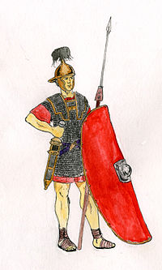
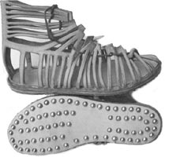
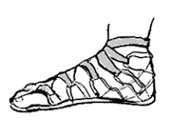
Antický Řím- oděv

Slide 23
Architektura
Římanům přisuzujeme vlastnosti vynikajících techniků- dokázali vhodně využívat všech do té doby známých stavebních principů.
Technickým pokrokem je znalost zaklenutí rozlehlých prostorů, římští stavitelé dokážou vytvořít obrovskou kupolovou klenbu nejen nad půdorysem centrálním, ale také mnohoúhelným (římský Pantheon).
Typické prvky: plná zeď, klenba, spojení sloupu s obloukem. Stavební materiál- kámen, cihly, beton.
Vytvořen ideální model římského města, který se jen v drobných obměnách opakoval.
V typickém městě najdeme: baziliku (základ pozdějších křesťanských chrámů), divadlo, amfiteátr (nezastřešená stavba elipsového půdorysu pro hry a zápasy,se stupňovitým hledištěm a arénou uprostřed), cirk (podkovovitá stavba pro jízdní závody), thermy (komplex lázeňských budov).
Fórum- centrum městského života. Jedná se o náměstí, jež je obklopené význačnými veřejnými budovami, zdobené sochami, vítěznými oblouky (např. Forum Romanum v Římě)

Slide 24
Pantheon- chrám všech bohů Řím,120 n.l. Obliba chrámů kruhového půdorysu, zaklenutý kopulí o průměru 43 metrů

Slide 25
Koloseum, 70- 80 n.l. Největší amfiteátr s kapacitou 45.000 diváků. Arény pro populární zápasy gladiátorů (zpravidla otroci cvičení k boji na život a smrt). Elipsovitého půdorysu se stoupajícími řadami sedaček pro diváky.

Slide 26
Forum romanum Centrum městského života, jedná se o náměstí, jež je obklopené význačnými veřejnými budovami, zdobené sochami, vítěznými oblouky. Dříve a nyní.

Slide 27
Architektura
Bohatá síť dálkových silnic
Výstavba vodovodů a akvaduktů- stavby s řadou mostních oblouků, někdy i nad sebou v patrech, nesoucí nad terénem spádový vodovod
Byli mistry v budování mostů
Vášnivá obliba ve stavění vítezných oblouků
Architektura obytných domů – honosně zdobená obydlí Římanů prozrazují rafinovaný životní styl. Bohatá měststká rodiny obývá domus (přejímá schéma domů helénistického Řecka, s atriem a sloupovím uprostřed). Venkovské vily (villae) jsou stejně tak luxusními rezidencemi jako hospodářskými usedlostmi.
Přepych tohoto druhu staveb však kontrastuje s bídou obyčejných městských obydlí (insulae)

Slide 28
Architektura Port du Gard, římský akvadukt v jižní Francii Oblouk Septimia Severa, Řím

Slide 29
Architektura obytných domů Villa Vettii- Pompeje Hadriánova vila, Tivoly- velkolepý komplex budov

Slide 30
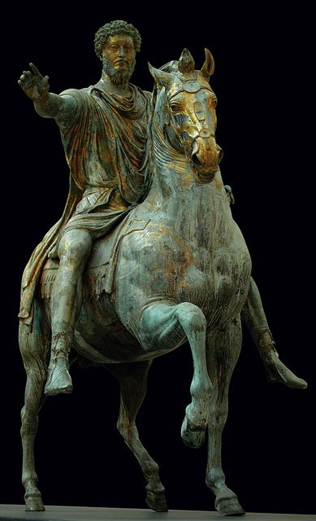
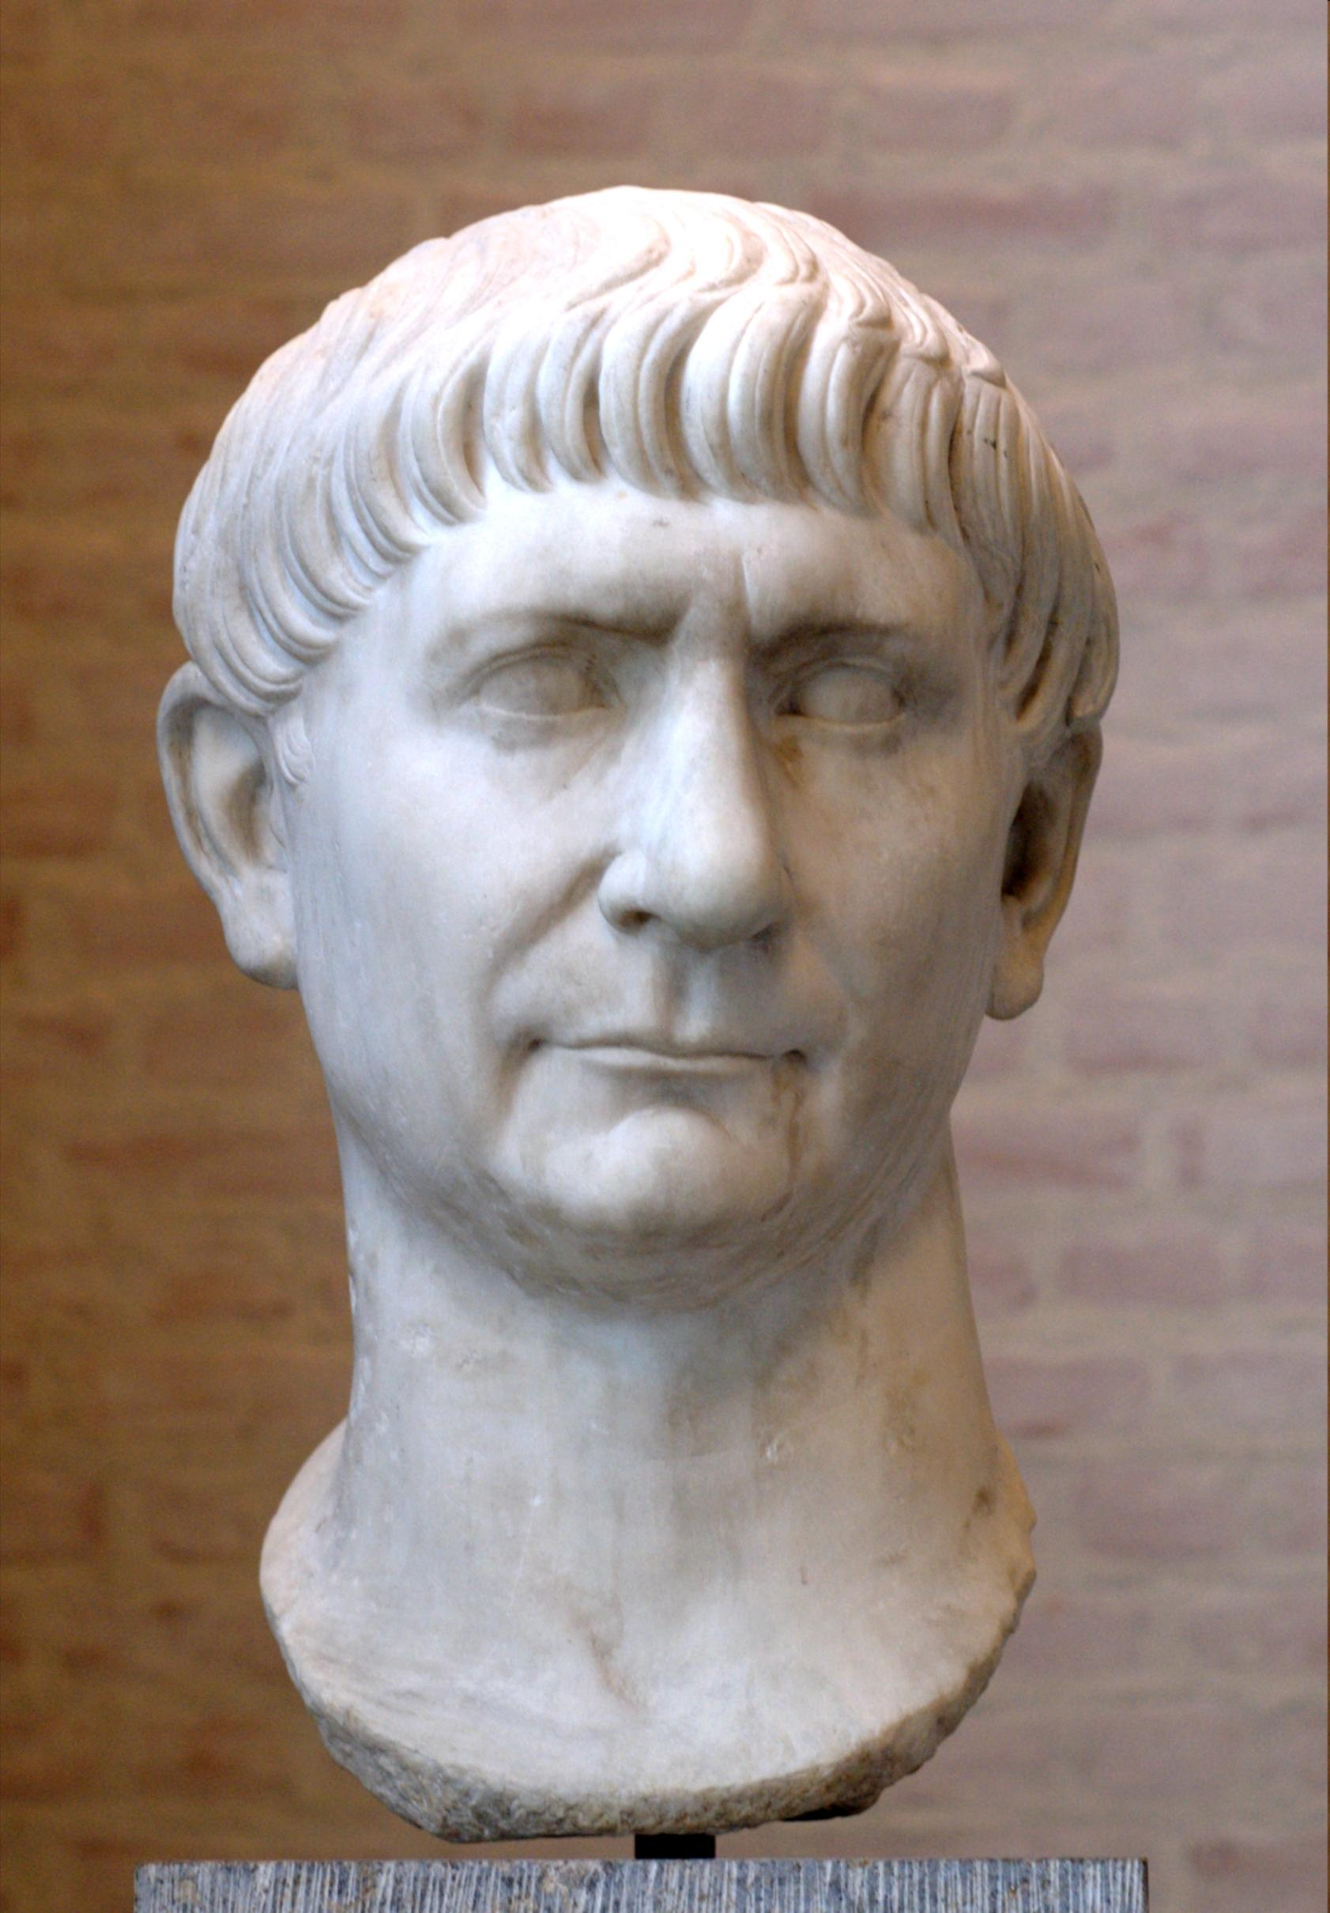
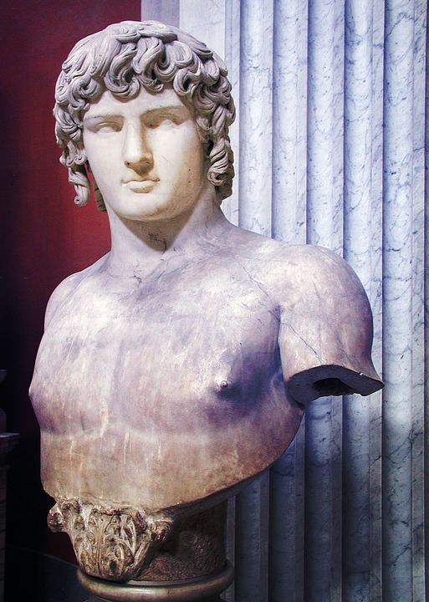
Sochařství- antický Řím
Portrét: akceptuje jedinečnost, individuální rysy konkrétního člověka . Toto pojetí je natolik zásadní, že potlačuje význam studia lidské postavy, dokonce do té míry, že jsou často figury vyráběny sériově a teprve potom jsou doplněny hlavou s individuálními rysy.

Slide 31
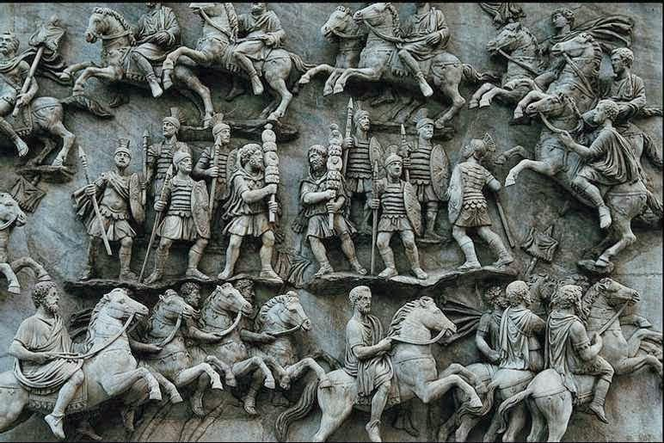
Sochařství
Reliéf- popisuje konkrétní scény v konkrétních okamžicích. Zdůrazňuje vztahy, které lid poutají k bohům a především k státu.
V době císařství je historický reliéf využíván k propagandistickým cílům, zvláště na vítězných sloupech a obloucích- v těchto případech je totožnost a individualita zobrazené postavy prvořadá.
Kulturní potřeby- reliéfy mytologické: rozmach výroby mramorových sarkofágů a rozvoj pohřebních reliéfů.
Detail Trajanova sloupu v Římě

Slide 32
Malířství
Nástěnné malby (fresky) se zachovaly např. ve vile v Pompejích, městě zničeném výbuchem sopky Vesuv v roce 79 n.l.
Stěny jsou rozděleny na plochy ohraničené dekorativními prvky- sloupy, svícny. Uprostřed takto členěných ploch jsou menší obrazy s mytologickými nebo krajinnými scénami.
Iluzionistické malby-plocha zdi byla rozdělována malovanými architektonickými prvky, mezi nimiž se otvíraly průhledy na městskou či vesnickou krajinu
Barvy pestré, živé
Portréty- lze je studovat z fresek římských domů
Mozaiky- pokrývají podlahu právě tak jako stěny. Užívají se regionální varianty, za výtvarně nejnáročnější považujeme prvky africké školy

Slide 33
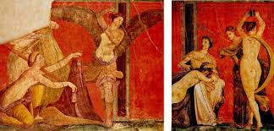
Nástěnné malby

Slide 34
Malířství Portrét- velmi realistický, zobrazoval často i prosté lidi Mozaika- technika skládání drobných kostiček z barevných minerálů do obrazců

Slide 35
Náboženství- polyteistické
Náboženství římské říše se vyvíjí již v období před Etrusky. Prvotní představy byly spojeny s přírodními jevy a bohové byli zobrazováni ve zvířecí podobě.
Poté Etruskové přejali antropomorfní vzory (lidská podoba) od Řeků a dalších kmenů.
Římané si přisvojili etruskou podobu náboženství a propojili ji s řeckými představami. Římané upravili některé báje a zasadili je do své mytologie (např. Heráklés- Herkules).
Římští bohové se v mnohém překrývají s řeckými, rozlišujeme je pouze podle jména (Jupiter- Zeus, Neptun- Poseidon, Minerva- Pallas Athena).
Změna v pojetí náboženství v Římě přišla v dominátu, kdy se mezi čelní náboženské představy dostalo křesťanství.

Slide 36
Použité zdroje:
DEBICKI, Jacek. Dějiny umění, 1.vydání- dotisk, Praha: Argo, 2018. ISBN 80-7203-076-0
PROKOP, Vladimír. Kapitoly z dějin výtvarného umění pro výuku dějin umění na středních školách.
http://www.dejepisvkostce.estranky.cz/clanky/starovek/staroveky-rim--kralovstvi--republika--cisarstvi-.html
http://intranet.gymroznov.cz/webdl/opvk/4MZ%20-%206.sada%20-%20D%20-%20Starov%C4%9Bk/pdf/VY_32_INOVACE_D1r0220.pdf
www.google.com/obrázky (jednotlivé fotografie)

